Slide 1
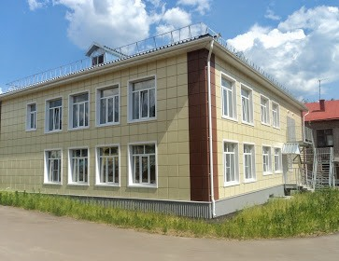
Всероссийский турнир способностей «Росток»
МБДОУ «Детский сад №4
«Улыбка», г.Юрьев-Польский,
Владимирская область
9 февраля 2016 г.

Slide 2
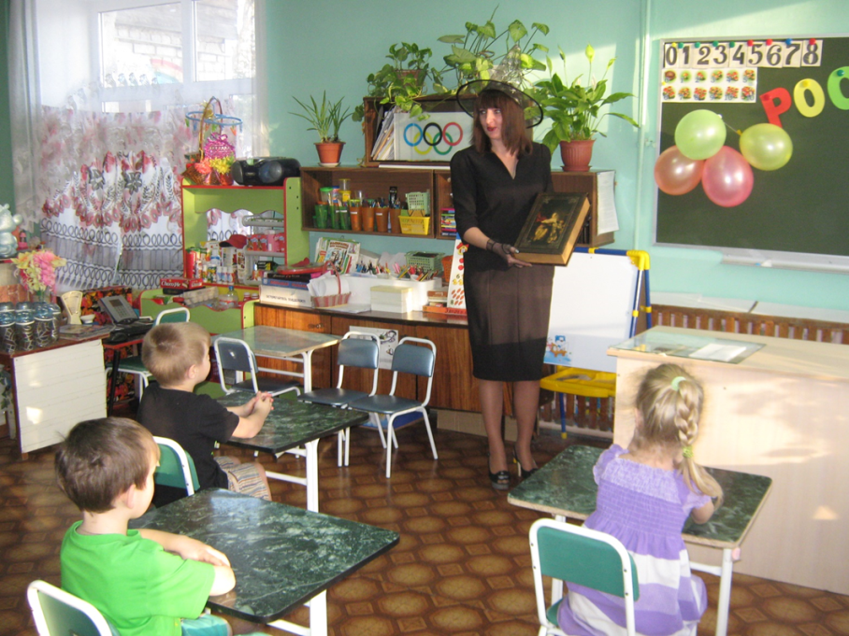
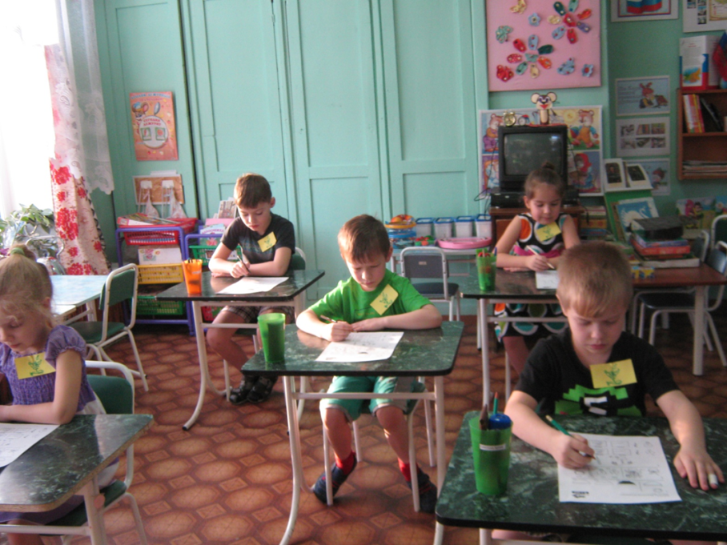
Группа «Звуковички»

Slide 3
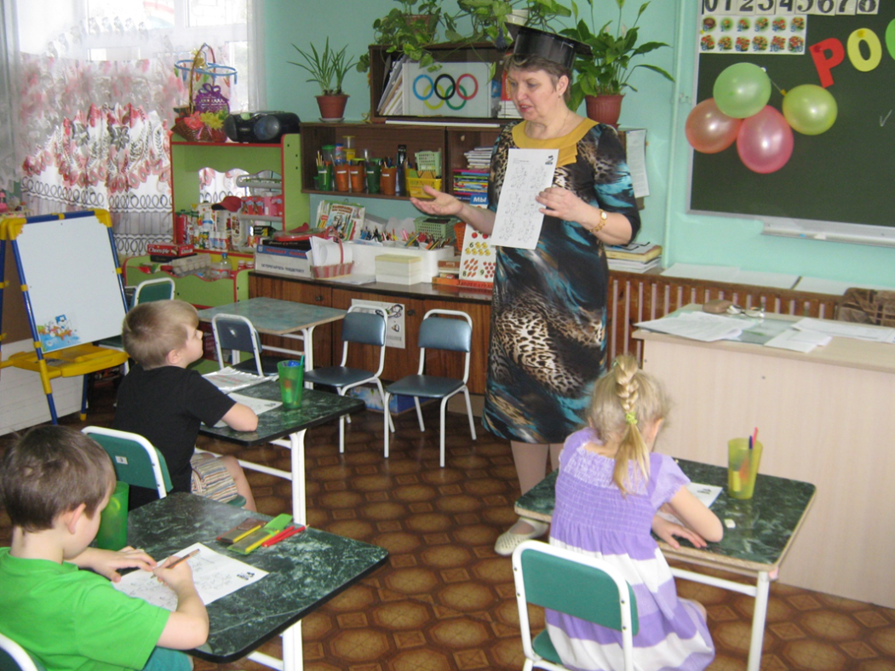

Slide 4
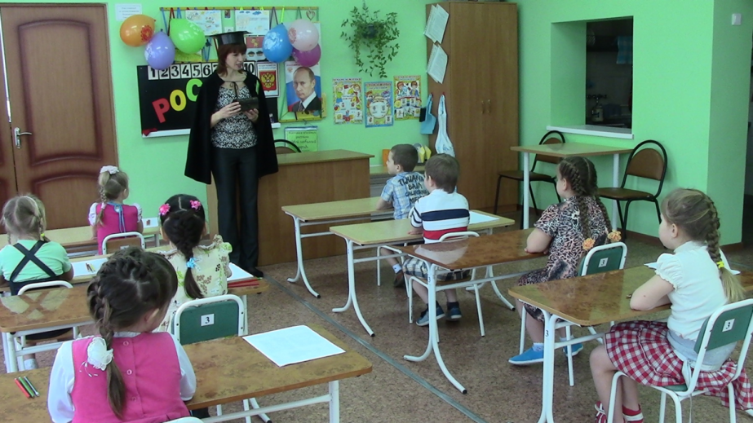
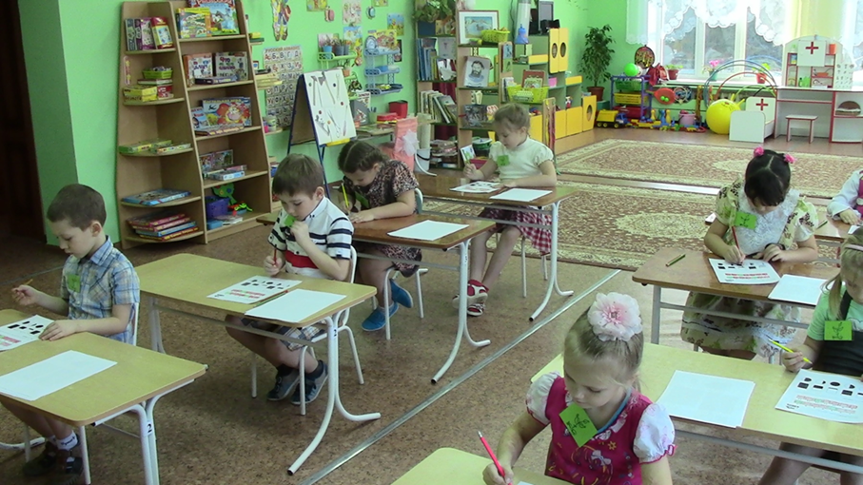
Группа «Звездочки»

